Slide 1
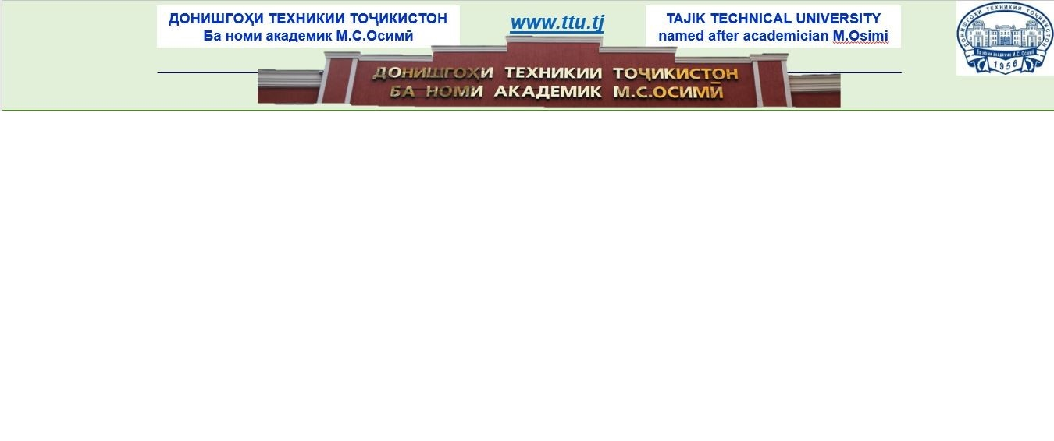

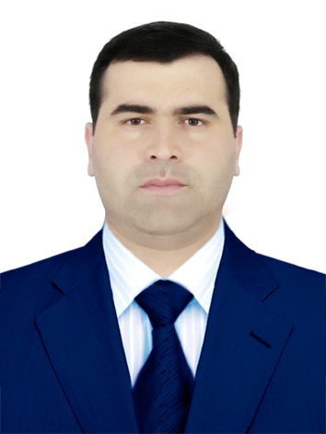
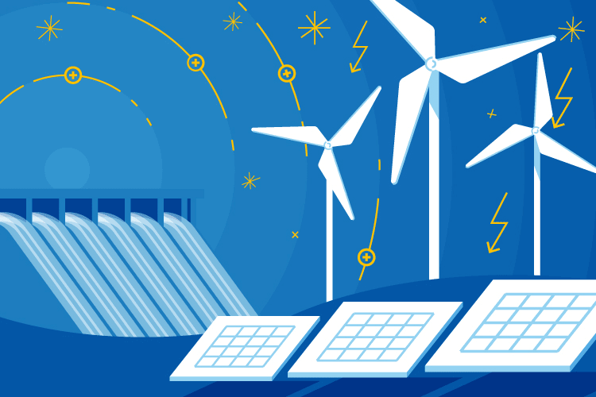
КАФЕДРАИ
“НЕРУГОҲҲОИ ЭЛЕКТРИКӢ”
ФАННИ
МАНБАЪҲОИ БАРҚАРОРШАВАНДАИ ЭНЕРГИЯ
ЛЕКСИЯИ №5
ДАСТГОҳҳои БАРқИ БОДИ (ДББ)
Номзади илмҳои техникӣ, дотсент
ҲАСАНЗОДА НАСРУЛЛО
tel: 935338080. e-mail:nasrullo-5445@mail.ru

Slide 2

КАФЕДРАИ “НЕРУГОҲҲОИ ЭЛЕКТРИКӢ”
ДАСТГОҳҳои БАРқИ БОДИ (ДББ)
Дастгоҳи барқи бодӣ (ДББ) – дастгоҳе мебошад, ки дар он энергияи боди идоранашаванда ба энергияи механикӣ табдил дода мешавад.
Чархи бодӣ (корӣ) – қисми асосӣ ва кории ДББ буда, бевосита энергияи бодро ба худ қабул намуда онро ба энергияи кинетикии даврзанӣ табдил медиҳад.
н.и.т., дотсент Ҳасанзода Н.
E-mail nasrullo-5445@mail.ru
2

Slide 3
КАФЕДРАИ “НЕРУГОҲҲОИ ЭЛЕКТРИКӢ”
ДАСТГОҳҳои БАРқИ БОДИ (ДББ)
ДББ аз рӯи ду нишондоди асосӣ гуруҳбандӣ карда мешаванд – намуди (геометрияи) чархи бодӣ ва ҷойгиршавии он нисбат ба самти бод.
Даврзани дар атрофи меҳвари уфуқӣ
Даврзани дар атрофи меҳвари амудӣ
н.и.т., дотсент Ҳасанзода Н.
E-mail nasrullo-5445@mail.ru
3

Slide 4
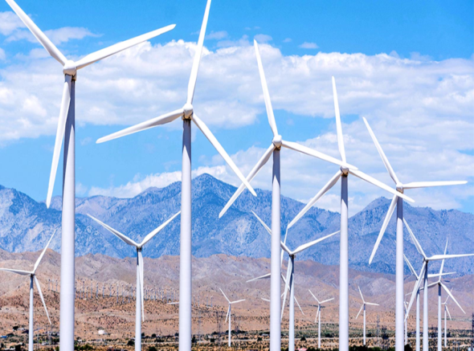
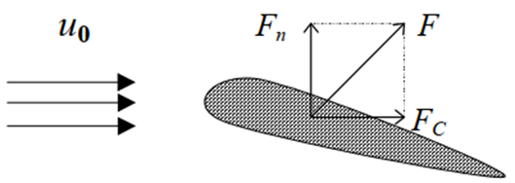
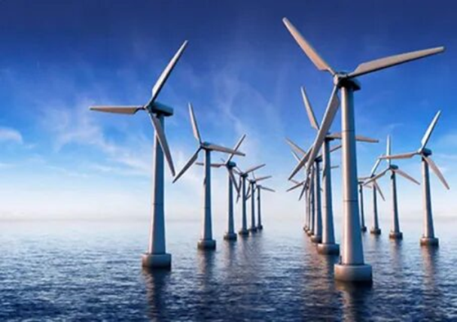
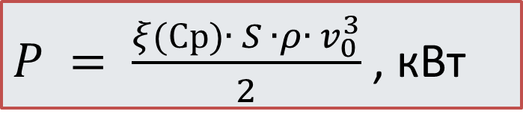
КАФЕДРАИ “НЕРУГОҲҲОИ ЭЛЕКТРИКӢ”
ДАСТГОҳҳои БАРқИ БОДИ (ДББ)
$P = \frac{ξ(Ср)∙ S ∙ρ∙ v_{0}^{3}}{2}$ , кВт
н.и.т., дотсент Ҳасанзода Н.
E-mail nasrullo-5445@mail.ru
4

Slide 5
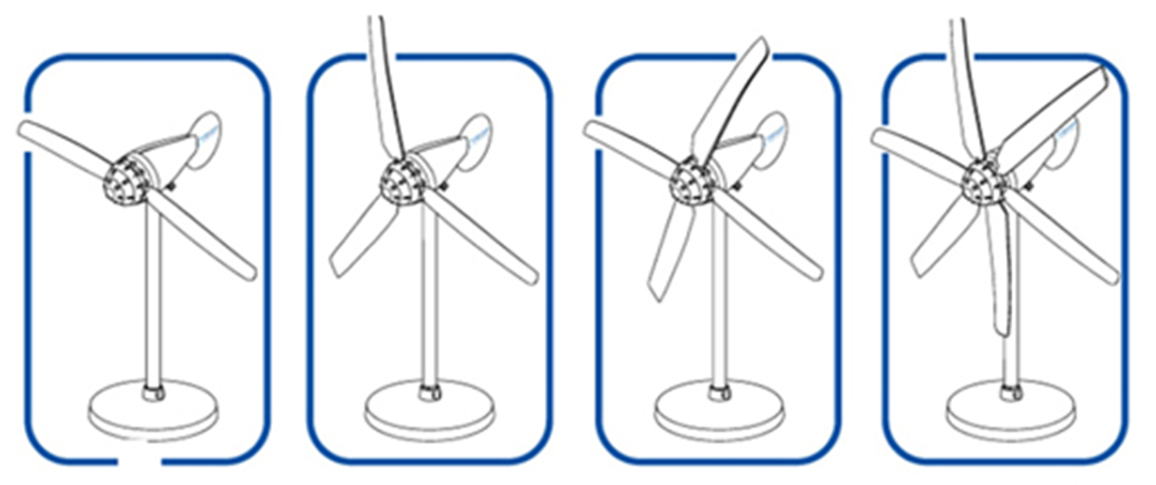
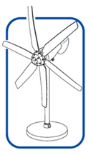
КАФЕДРАИ “НЕРУГОҲҲОИ ЭЛЕКТРИКӢ”
Намудҳои ДББ бо меҳвари уфуқӣ
н.и.т., дотсент Ҳасанзода Н.
E-mail nasrullo-5445@mail.ru
5

Slide 6
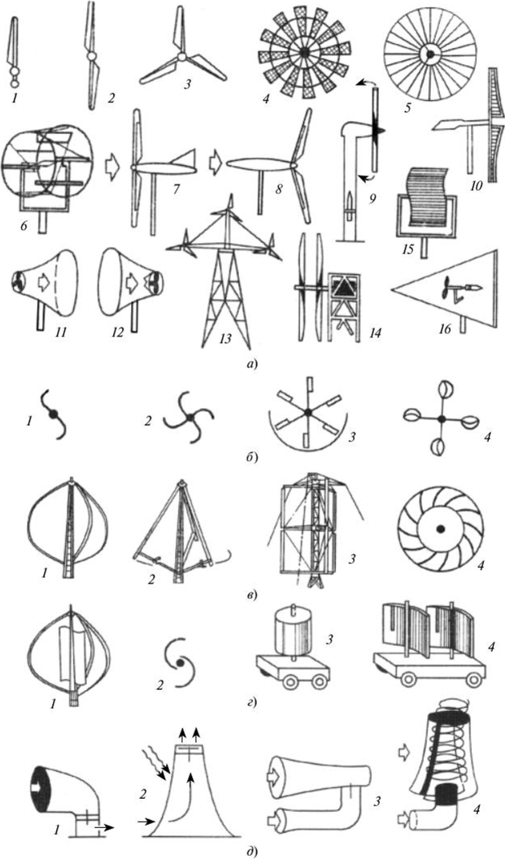
КАФЕДРАИ “НЕРУГОҲҲОИ ЭЛЕКТРИКӢ”
Намудҳои ДББ бо меҳвари амудӣ
н.и.т., дотсент Ҳасанзода Н.
E-mail nasrullo-5445@mail.ru
6

Slide 7
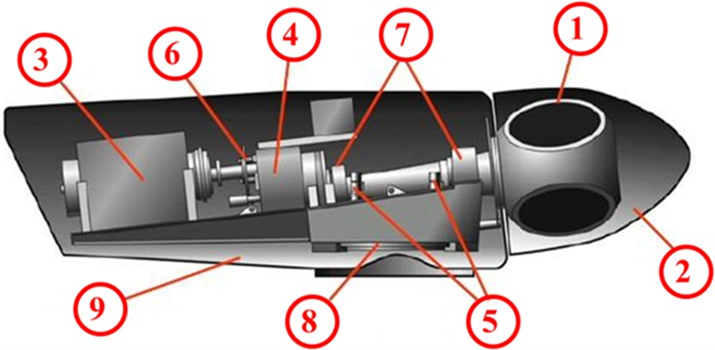
КАФЕДРАИ “НЕРУГОҲҲОИ ЭЛЕКТРИКӢ”
.
Элементҳои конструксия ва ҷойгиркунии онҳо дар гандола: 1 – втулкаи чархи бодӣ; 2 – сарпӯш (кӯлоҳ); 3 – генератор; 4 – мултипликатор; 5 – системаи назорати; 6 – тормози дискшакл; 7 – меҳвари асосӣ; 8 – подшипники азимути; 9 – чаҳорчӯбаи (рама) гондола
н.и.т., дотсент Ҳасанзода Н.
E-mail nasrullo-5445@mail.ru
7

Slide 8
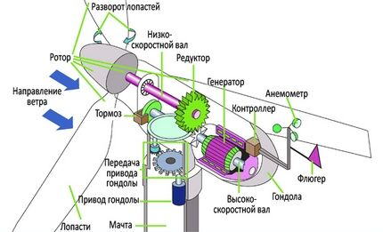
КАФЕДРАИ “НЕРУГОҲҲОИ ЭЛЕКТРИКӢ”
Тобдиҳии парраҳо
Меҳвар
(суръаташ паст)
Самти
бод
Ҳаракатовари гондола
муҳаррик
Меҳвар
(суръаташ баланд)
Парра
Манора
н.и.т., дотсент Ҳасанзода Н.
E-mail nasrullo-5445@mail.ru
8

Slide 9
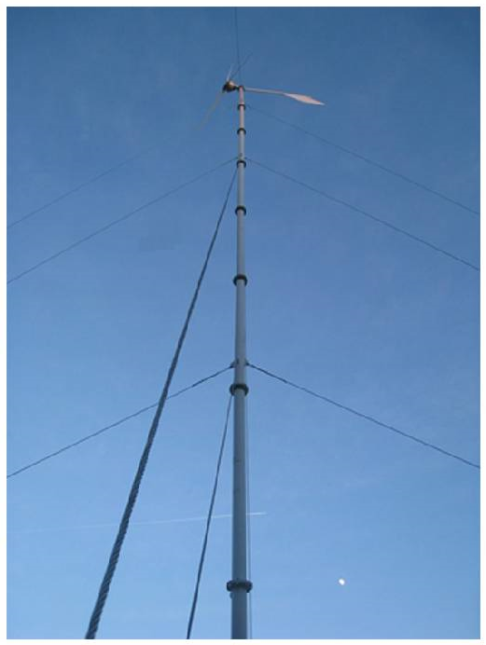
КАФЕДРАИ “НЕРУГОҲҲОИ ЭЛЕКТРИКӢ”
Сутунпоя (манора) барои дастгоҳи барқи бодӣ таҷҳизот (қисми) асосии ба ҳисоб меравад. Самаранокӣ ва эътимоднокии ДББ аз дуруст интихоб кардани баландӣ ва конструксияи он вобаста аст.
ДББ дар болои сутунҳои гуногун ҷойгир карда мешаванд, ки аз ҷиҳати тарҳ ва масолеҳ аз ҳамдигар фарқ мекунанд:
- симтаноби – бо тросҳои металлӣ;
- конусию сексионӣ – аз қисмҳои алоҳидаи конусмонанд иборат мебошад;
- гидравликӣ – дастгоҳҳои мураккаби дорои элементҳои бисёр;
- телескопӣ.
н.и.т., дотсент Ҳасанзода Н.
E-mail nasrullo-5445@mail.ru
9

Slide 10
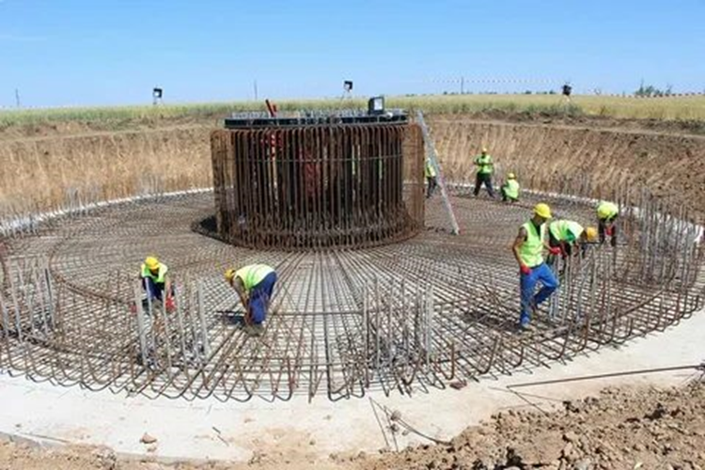
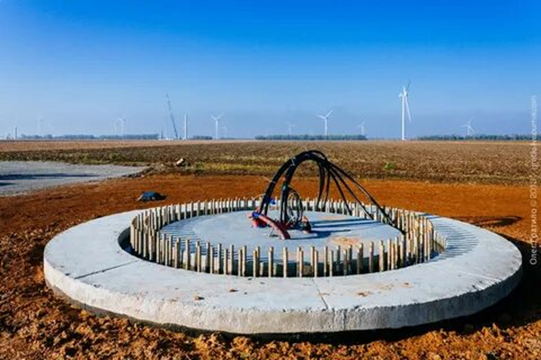
КАФЕДРАИ “НЕРУГОҲҲОИ ЭЛЕКТРИКӢ”
Таҳкурсии сутунпояи дбб
н.и.т., дотсент Ҳасанзода Н.
E-mail nasrullo-5445@mail.ru
10

Slide 11
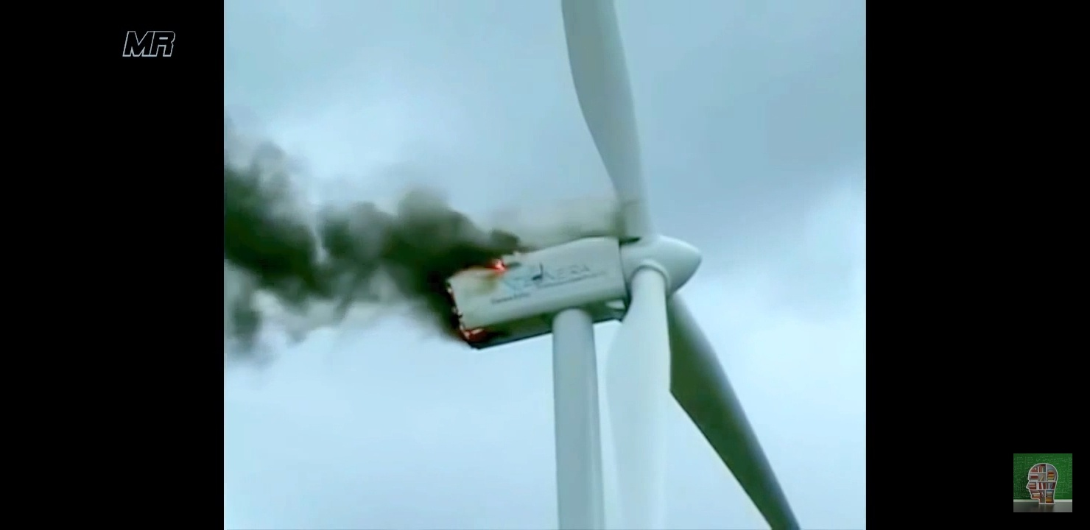
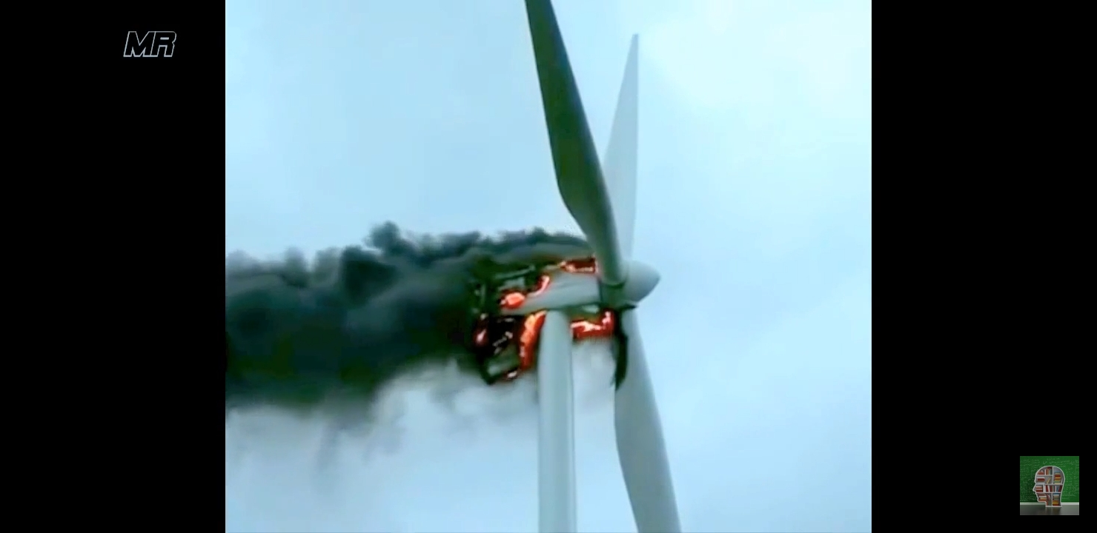
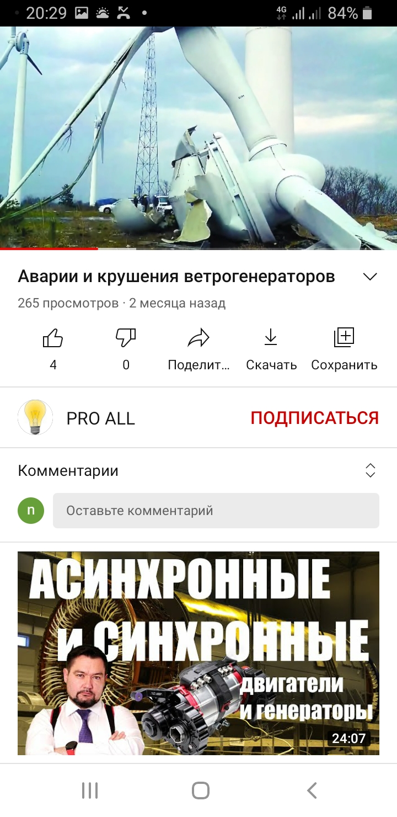
КАФЕДРАИ “НЕРУГОҲҲОИ ЭЛЕКТРИКӢ”
Ҳангоми афтодан ё сарзадани сӯхтор хисороти калони пулию моли ба ширкат мерасад.
Яке аз норасои паҳншудаи ДББ бо меҳвари амудӣ эҳтимолияти баланди сарзадани сӯхтор дар онҳо мебошад, ки сабаби асосӣ дар дохили гондола ҷойгир кардани таҷҳизотҳо мебошад. Ҳангоми истифодабарии паркҳои ДББ масъалаи таъмини бехатари аз сӯхтор дар ҷои аввал меистад.
н.и.т., дотсент Ҳасанзода Н.
E-mail nasrullo-5445@mail.ru
11

Slide 12
КАФЕДРАИ
“НЕРУГОҲҲОИ ЭЛЕКТРИКӢ”
Ташаккур ба диққататон!
Номзади илмҳои техникӣ, дотсент
Ҳасанзода Насрулло
tel: 935338080. e-mail: nasrullo-5445@mail.ru

